Slide 1
Нейронные сети и их практическое применение. Лекция 3. Проблема «Исключающего или». Многослойный персептрон
Дмитрий Буряк
к.ф.-м.н
dyb04@yandex.ru

Slide 2
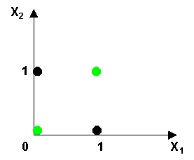
Однослойная НС. Проблема «исключающего ИЛИ»
Функция XOR:
Невозможно построить однослойную НС, реализующую функцию XOR.

Slide 3
Применение линейных классификаторов
1. Предобработка входных образов для получения линейно разделимых классов.
2. SVM.
3. AdaBoost

Slide 4
Пример. Линеаризация
(x,y) -> (x,y,x²+y²)

Slide 5
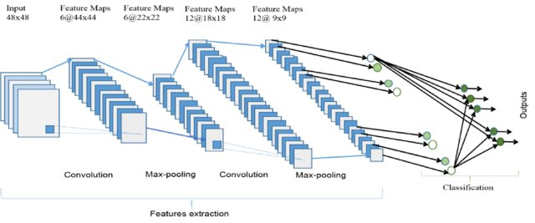
Пример. Энкодер-Классификатор
Классификатор
(линейный)
Выделение признаков
(энкодер)

Slide 6
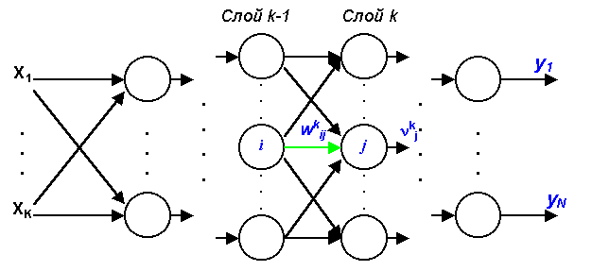
Многослойный персептрон
- вес связи от нейрона i слоя k-1 к нейрону j слоя k;
- матрица весов для слоя k;
- л/к нейрона i слоя k;
- выход нейрона j скрытого слоя k;
- выход нейрона i выходного слоя.

Slide 7
Необходимость нелинейности функции активации
Предположим, что функция активации линейна

Slide 8
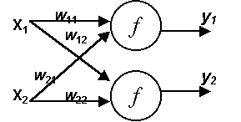
Решение проблемы «исключающего ИЛИ»

Slide 9
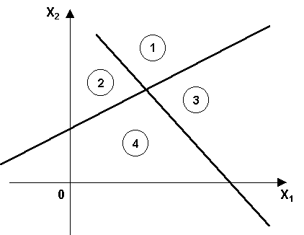
Решение проблемы «исключающего ИЛИ»
1. Множество точек, для которых
2. Множество точек, для которых
3. Множество точек, для которых
4. Множество точек, для которых

Slide 10
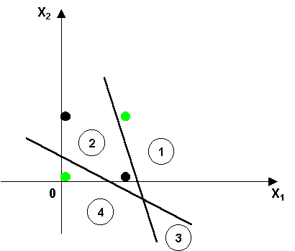
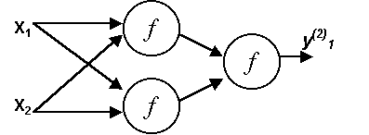
Решение проблемы «исключающего ИЛИ»

Slide 11
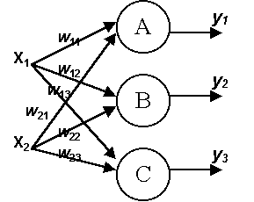
Влияние архитектуры НС на ее функциональность

Slide 12
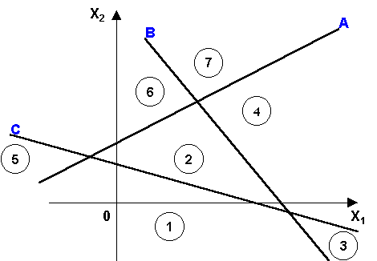
Влияние архитектуры НС на ее функциональность
A:
B:
C:

Slide 13
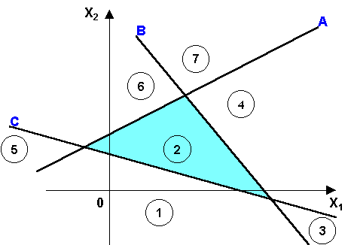
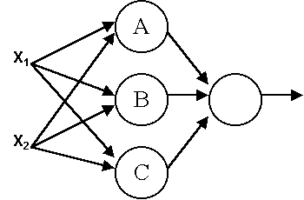
Влияние архитектуры НС на ее функциональность

Slide 14
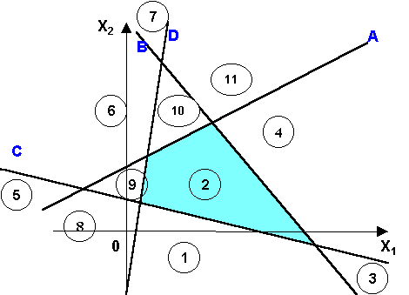
Влияние архитектуры НС на ее функциональность

Slide 15
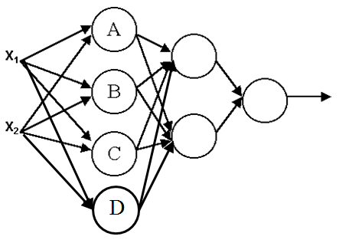
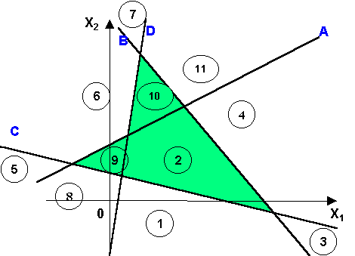
Влияние архитектуры НС на ее функциональность

Slide 16
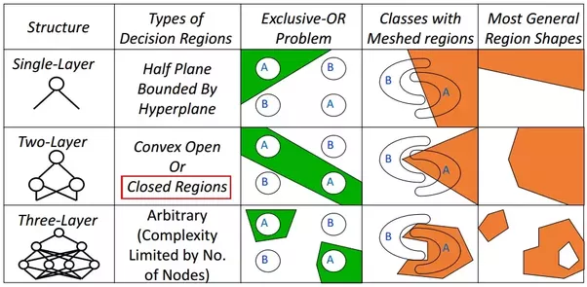
Влияние архитектуры НС на ее функциональность
Выводы:
Добавление нейронов в слой позволяет изменять форму выделяемой области (при этом тип области не меняется), увеличивая точность разделения образов.
Добавление слоев позволяет изменять тип выделяемой области, расширяя классы классифицируемых образов.
Визуализация решения задачи классификации:
https://programforyou.ru/projects/feed-forward-network-visualizer

Slide 17
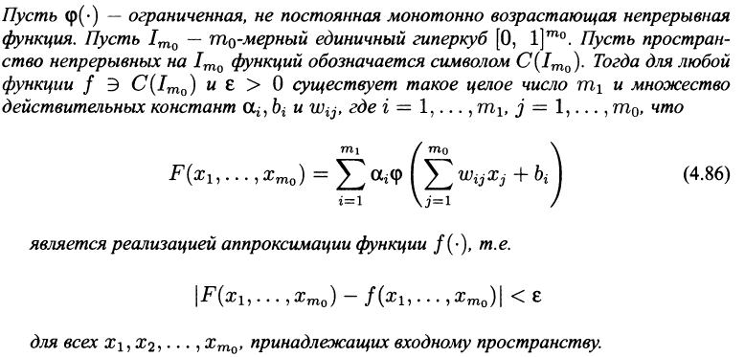
Теорема об универсальной аппроксимации (1)
Многослойный персептрон - аппроксиматор функции F: R^{m0}->R
Каково минимальное количество скрытых слоев для аппроксимации любой функции?

Slide 18
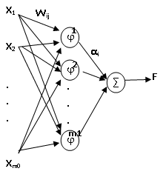
Теорема об универсальной аппроксимации (2)
Архитектура универсального аппроксиматора функции F: R^{m0}->R
Входной слой: m₀
Внутренний слой: m₁
Выходной слой: 1 линейный нейрон
Теорема существования
Один внутренний слой – не всегда оптимальное решение

Slide 19
Вопросы
Почему при помощи однослойной НС нельзя смоделировать функцию «Исключающее или»?
Какое минимальное число слоев должно быть в НС, чтобы иметь возможность аппроксимировать с помощью нее любую непрерывную функцию с произвольной точностью?

